Slide 1



ΧΡΗΣΙΜΕΣ ΓΛΩΣΣΙΚΕΣ ΕΠΙΣΗΜΑΝΣΕΙΣ ΚΑΤΑ ΤΗ ΣΥΓΓΡΑΦΗ ΕΡΓΑΣΙΩΝ
Θ. ΜΑΥΡΟΜΟΥΣΤΑΚΟΣ

Slide 2

ΚΕΙΜΕΝΟ-ΑΜΠΕΛΩΝΑΣ
Ἀσμα Ἀσμάτων 2:15: πιάσατε ἡμῖν ἀλώπεκας μικροὺς ἀφανίζοντας ἀμπελῶνας καὶ αἱ ἄμπελοι ἡμῶν κυπρίζουσιν…
Γλωσσική μεταγλώττιση:Πιάστε μας τις μικρές αλεπούδες, που αφανίζουν τους αμπελώνες μας τώρα που ανθίζουν.

Slide 3
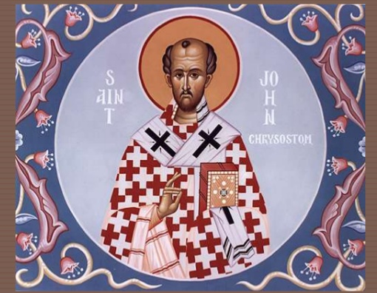
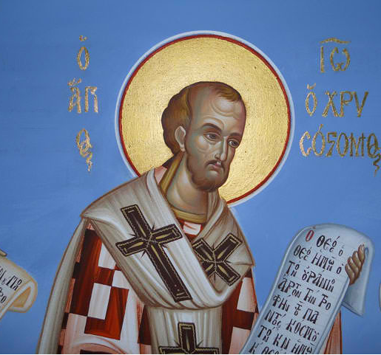
ΚΕΙΜΕΝΟ-ΜΕΤΑΛΛΩΡΥΧΕΙΟ
Ο ιερός Ιωάννης ο Χρυσόστομος γράφει:
«Όπως ακριβώς στα μεταλλεία του χρυσού δεν θα μπορούσε κάποιος να αδιαφορήσει ούτε και για την ελάχιστη φλέβα, ένεκα των κόπων που απαιτεί, επειδή παρέχει πολύ πλούτο, με όμοιο τρόπο και στις Αγίες Γραφές δεν είναι χωρίς ζημιά, εάν παρατρέξουμε ένα ιώτα ή μίαν κεραία, αλλά πρέπει να ερευνούμε τα πάντα».

Slide 4
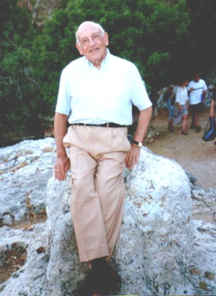
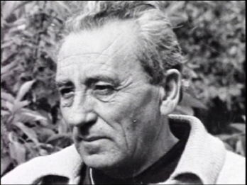
ΕΛΛΗΝΙΚΗ ΓΛΩΣΣΑ
F.R. Adrados (γλωσσολόγος)
Ελληνική γλώσσα αποτελεί το θεμέλιο των περισσότερων ευρωπαϊκών γλωσσών (κρυπτοελληνικές)
Ν. Βρεττάκος
Φθορά της γλώσσας=φθορά του έθνους

Slide 5
ΕΛΛΗΝΙΚΗ ΓΛΩΣΣΑ
Η ΕΛΛΗΝΙΚΗ ΓΛΩΣΣΑ ΧΑΡΑΚΤΗΡΙΖΕΤΑΙ ΑΠΟ ΛΕΞΕΙΣ ΠΟΥ ΣΗΜΕΙΟΛΟΓΟΥΝ.
ΑΥΤΟ ΔΕΝ ΣΥΜΒΑΙΝΕΙ ΣΕ ΆΛΛΕΣ ΓΛΩΣΣΕΣ ΌΠΩΣ ΓΙΑ ΠΑΡΑΔΕΙΓΜΑ ΣΤΗΝ ΑΓΓΛΙΚΗ.
CAR- PROPERTY
AYTOKINHTO-ΙΔΙΟΚΤΗΣΙΑ

Slide 6
ΕΛΛΗΝΙΚΗ ΓΛΩΣΣΑ
Μοναδικό πλούτο, πλούσια σε λεξιλόγια
Πειθαρχία
Λογική δομή και ευαισθησία
Λεξιπλασία
Πλαστικότητα
Σαφήνεια
Διαύγεια

Slide 7
ΕΛΛΗΝΙΚΗ ΓΛΩΣΣΑ
ΚΑΤΑΝΟΗΣΗ ΤΗΣ ΕΞΕΛΙΚΤΙΚΗΣ ΠΟΡΕΙΑΣ ΤΗΣ ΓΛΩΣΣΑΣ
ΟΙ ΡΙΖΕΣ ΤΗΣ ΓΛΩΣΣΑΣ ΣΗΜΑΤΟΔΟΤΟΥΝ ΤΗΝ ΤΑΥΤΟΤΗΤΑ ΤΗΣ

Slide 8
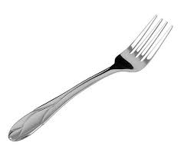
ΠΕΙΡΟΥΝΙ-ΠΗΡΟΥΝΙ-ΠΙΡΟΥΝΙ
Πείρω=τρυπώ, διαπερνώ

Slide 9
ΚΕΙΜΕΝΟ
ΑΡΤΙΑ ΕΠΙΜΕΛΗΜΕΝΟ
ΔΟΜΗΜΕΝΟ ΟΡΘΑ
ΓΡΑΜΜΑΤΙΚΑ ΚΑΙ ΣΥΝΤΑΚΤΙΚΑ ΠΛΗΡΕΣ
ΑΙΤΙΟΛΟΓΗΣΗ ΣΥΜΠΕΡΑΣΜΑΤΩΝ
ΕΙΚΟΝΟΓΡΑΦΗΣΗ-ΑΙΣΘΗΤΙΚΑ ΕΛΚΥΣΤΙΚΗ
ΠΙΝΑΚΕΣ ΝΑ ΠΕΡΙΕΧΟΥΝ ΑΠΟΤΕΛΕΣΜΑΤΑ ΤΕΚΜΗΡΙΩΜΕΝΑ

Slide 10
ΔΙΔΙΑΣΤΑΤΟ Η ΔΙΣΔΙΑΣΤΑΤΟ
ΤΡΙΔΙΑΣΤΑΤΟ Η ΤΡΙΣΔΙΑΣΤΑΤΟ
Λέξεις στις οποίες δεν υπάρχει συναίνεση από τους φιλόλογους
Για το τριδιάστατο ως ορθό δεν υπάρχει διαφωνία.
Για το διδιάστατο ή δισδιάστατο υπάρχει διαφωνία.

Slide 11
ΔΙΔΙΑΣΤΑΤΟ Η ΔΙΣΔΙΑΣΤΑΤΟ
ΤΡΙΔΙΑΣΤΑΤΟ Η ΤΡΙΣΔΙΑΣΤΑΤΟ
ΔΙΠΕΠΤΙΔΙΟ Ή ΤΡΙΠΕΠΤΙΔΙΟ
ΔΙΠΤΥΧΟ Ή ΤΡΙΠΤΥΧΟ
ΔΙΜΕΡΕΣ Ή ΤΡΙΜΕΡΕΣ

Slide 12
ΔΙΔΙΑΣΤΑΤΟ Η ΔΙΣΔΙΑΣΤΑΤΟ
ΤΡΙΔΙΑΣΤΑΤΟ Η ΤΡΙΣΔΙΑΣΤΑΤΟ
ΔΙΔΥΜΟΣ Ή ΔΙΔΥΜΟΤΕΙΧΟ
ΔΙΣ ΚΑΙ ΤΡΙΣ ΕΊΝΑΙ ΕΠΙΡΡΗΜΑΤΑ
ΤΡΙΣΧΑΡΙΤΩΜΕΝΟΣ Ή ΤΡΙΣΚΑΤΑΡΑΤΟΣ=ΤΡΕΙΣ ΦΟΡΕΣ ΧΑΡΙΤΩΜΕΝΟΣ Ή ΤΡΕΙΣ ΦΟΡΕΣ ΚΑΤΑΡΑΜΕΝΟΣ ΔΗΛΑΔΗ ΠΟΛΛΕΣ ΦΟΡΕΣ ΧΑΡΙΤΩΜΕΝΟΣ Ή ΠΟΛΛΕΣ ΦΟΡΕΣ ΚΑΤΑΡΑΜΕΝΟΣ.

Slide 13
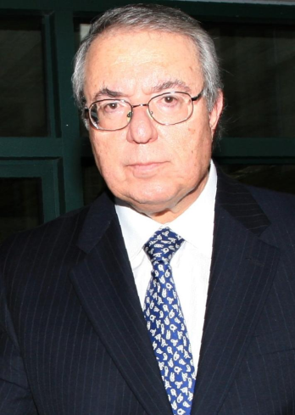
ΞΕΝΟΜΑΝΙΑ
Τραγικά και καταστροφικά αποτελέσματα της ξενομανίας
Γλωσσική Υποδούλωση
Η γλώσσα καθίσταται υβρίδιο και τελικά χάνει την αυτοτέλεια και αυτοδυναμία της.

Slide 14
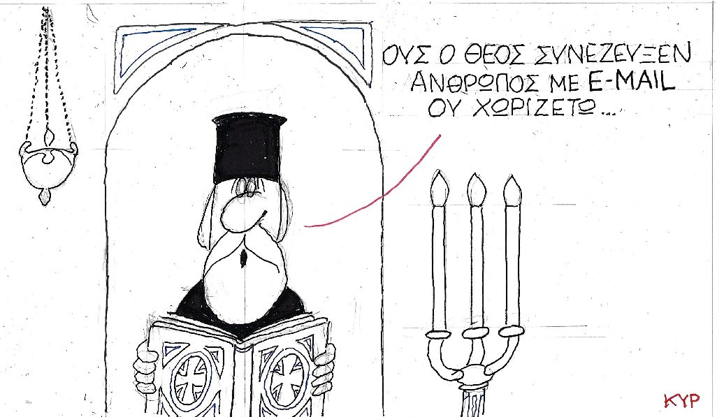

Slide 15
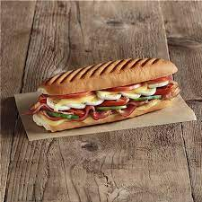
SANDWICH=ΣΑΝΤΟΥΙΤΣ
John Montagu
Κόμης της πόλης Σάντουιτς, ο οποίος μη θέλοντας να λερώσει τα χέρια του, έδωσε εντολή στον υπηρέτη του να βάλει ένα κομμάτι κρέας ανάμεσα σε δύο φέτες ψωμί.
Από τότε, η φήμη του πρωτότυπου-για τα δεδομένα της εποχής- γεύματος, εξαπλώθηκε γρήγορα σε ολόκληρο τον κόσμο, με ποικίλες εκδοχές ανά χώρα.

Slide 16
ΞΕΝΟΓΛΩΣΣΕΣ ΛΕΞΕΙΣ
TLC spots (κηλίδες)
List =λίστα (κατάλογος) ως ρήμα καταγράφω
Γκάμα=εύρος
Plan=πλάνο (σχέδιο)
Design=ντιζάιν (σχέδιο)
Ζοοm=ζουμάρω (μεγεθύνω)

Slide 17
ΞΕΝΟΓΛΩΣΣΕΣ ΛΕΞΕΙΣ
7. site=σάιτ-διαδικτυακός χώρος
8. test=τεστ-δοκιμή
9. glamour=γκλάμουρ-αίγλη
10. Life style=λάιφ στάιλ-τρόπος ζωής
11. block=μπλοκάρω-παρεμποδίζω
12. nucleophile=νουκλεόφιλο-πυρηνόφιλο

Slide 18
ΞΕΝΟΓΛΩΣΣΕΣ ΛΕΞΕΙΣ
13. Lock down=απαγορευτικό
14.teleconference=τηλεδιάσκεψη
15. overnight=διανυκτέρευση
16. internet=διαδίκτυο
17. Super market=υπεραγορά
18. quarantine=καραντίνα=απομόνωση
19 router=δρομολογητής
20 debate=δημόσια συζήτηση
21 polls=δημοσκοπήσεις
22 prestige=γόητρο, διάκριση
Φουλάρω με βενζίνη (=γεμίζω με βενζίνη)
Μαρσάρω (=επιταχύνω)
Ρεκόρ (=επίδοση)
Ραντεβού (=συνάντηση)
Take away (διανομή από μακριά)
Click away (παραγγελία από μακριά)

Slide 19
ΞΕΝΟΓΛΩΣΣΕΣ ΛΕΞΕΙΣ
ΑΣΚΗΣΗ
Το τελικό ραφινάρισμα επετεύχθη με ανακρυστάλλωση σε αιθανόλη.
Πώς θα αποδίδατε την πρόταση ορθότερα;

Slide 20
ΞΕΝΟΓΛΩΣΣΕΣ ΛΕΞΕΙΣ
ΑΣΚΗΣΗ
Το τελικό ραφινάρισμα επετεύχθη με ανακρυστάλλωση σε αιθανόλη.
Πώς θα αποδίδατε την πρόταση ορθότερα;
Refine=καθαρίζω, διυλίζω, εξευγενίζω

Slide 21
ΞΕΝΟΓΛΩΣΣΕΣ ΛΕΞΕΙΣ
ΑΣΚΗΣΗ
Το ρίσκο να δημιουργηθεί έκρηξη στην αντίδραση αυξήθηκε με τη χρήση οξειδωτικού αντιδραστηρίου
Πώς θα αποδίδατε την πρόταση ορθότερα;

Slide 22
ΞΕΝΟΓΛΩΣΣΕΣ ΛΕΞΕΙΣ
ΑΣΚΗΣΗ
Το ρίσκο να δημιουργηθεί έκρηξη στην αντίδραση αυξήθηκε με τη χρήση οξειδωτικού αντιδραστηρίου
Πώς θα αποδίδατε την πρόταση ορθότερα;
Risk=κινδυνεύω, ριψοκινδυνεύω

Slide 23
ΞΕΝΟΓΛΩΣΣΕΣ ΛΕΞΕΙΣ
Καλλιτέχνης: Τσαουσάκης Πρόδρομος
Άλμπουμ:
Συνθέτης: Ροβερτάκης Γιώργος
Στιχουργός: Νικολέσκο Αργύρης
Είδος μουσικής: Ελληνικό λαικό
Θεματολογία: Ζωής
Έτος Κυκλοφορίας: 1968
Ένα πιτσιρίκι είναι ξαπλωμένο
μες στα χορταράκια παραπονεμένο.
Θέλει να φουμάρει ένα τσιγαράκι
μα δεν έχει φράγκο είναι μπατιράκι.
Θέλει να φουμάρει ένα τσιγαράκι
μα δεν έχει φράγκο είναι μπατιράκι.
Του 'ρθε μια ιδέα κάπου να τη στήσει
όποιος κι αν περάσει τσιγάρο να ζητήσει.
Μα κακή του τύχη λίγο παραπάνω
στη γωνιά του δρόμου τρακάρει πολιτσμάνο.
Μα κακή του τύχη λίγο παραπάνω
στη γωνιά του δρόμου τρακάρει πολιτσμάνο.
Κάνει το κορόιδο ζούλα τον κοιτάει
και με κόλπο έξυπνο τόνε χαιρετάει.
Δίχως να τα χάσει το πιτσιρικάκι
απ' τον πολιτσμάνο ζητάει τσιγαράκι.
Δίχως να τα χάσει το πιτσιρικάκι
απ' τον πολιτσμάνο ζητάει τσιγαράκι.

Slide 24
ΛΕΞΕΙΣ ΔΑΝΕΙΑ ΑΠΟ ΤΗΝ ΕΛΛΗΝΙΚΗ ΓΛΩΣΣΑ ΟΙ ΟΠΟΙΕΣ ΜΕΤΑΦΡΑΖΟΝΤΑΙ ΛΑΝΘΑΣΜΕΝΑ ΩΣ ΑΝΤΙΔΑΝΕΙΑ
Police+man=πολιτσμάνος=αστυφύλακας
Police=πόλις
ANGIOTENSIN
  ANGIO-TENSIN
Αγγειοτενσίνη (λάθος)
Αγγειοτασίνη (ορθό)

Slide 25
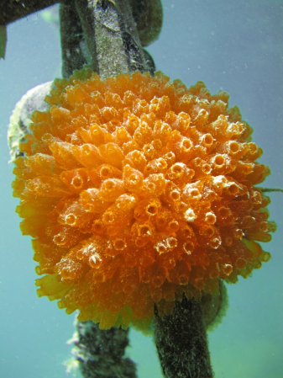
ΛΕΞΕΙΣ ΔΑΝΕΙΑ ΑΠΟ ΤΗΝ ΕΛΛΗΝΙΚΗ ΓΛΩΣΣΑ ΟΙ ΟΠΟΙΕΣ ΜΕΤΑΦΡΑΖΟΝΤΑΙ ΛΑΝΘΑΣΜΕΝΑ ΩΣ ΑΝΤΙΔΑΝΕΙΑ
ΑΣΚΗΣΗ: Πώς θα oνομαστούν οι παρακάτω λέξεις στα ελληνικά;
CYCLOOXYGENASE
ANCHIMERIC
ECTEINASCIDIA

Slide 26
ΛΕΞΕΙΣ ΔΑΝΕΙΑ ΑΠΟ ΤΗΝ ΕΛΛΗΝΙΚΗ ΓΛΩΣΣΑ ΟΙ ΟΠΟΙΕΣ ΜΕΤΑΦΡΑΖΟΝΤΑΙ ΛΑΝΘΑΣΜΕΝΑ ΩΣ ΑΝΤΙΔΑΝΕΙΑ
ΑΣΚΗΣΗ: Πώς θα oνομαστούν οι παρακάτω λέξεις στα ελληνικά;
CYCLOOXYGENASE=κυκλοοξυγονάση
ANCHIMERIC=αγχιμερικός
ECTEINASCIDIA=εκτεινασκίδια

Slide 27
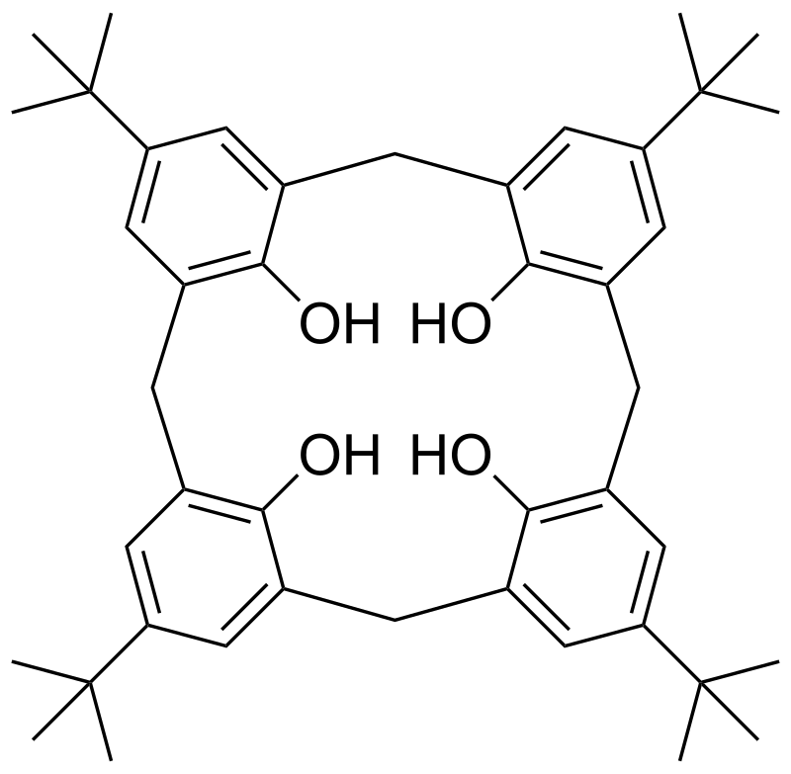
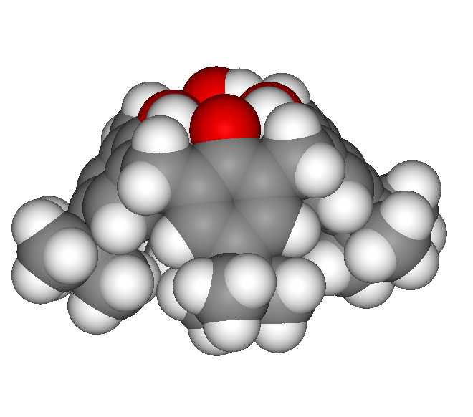
ΑΣΚΗΣΗ: Η λέξη calixarenes μεταφράζεται ως καλυξαρένια; Συμφωνείτε με τη μετάφραση ( βιβλίο Πορτρέτα Οργανικών Ενώσεων, Α. Βάρβογλη σ. 57)

Slide 28
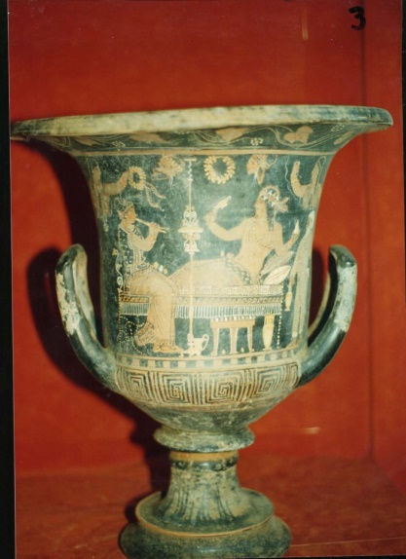
ΑΣΚΗΣΗ: Η λέξη calixarenes μεταφράζεται ως καλυξαρένια; Συμφωνείτε με τη μετάφραση ( βιβλίο Πορτρέτα Οργανικών Ενώσεων, Α. Βάρβογλη σ. 57)
Kαλυκαρένια

Slide 29
ΣΗΜΑΣΙΑ ΤΩΝ ΛΕΞΕΩΝ
ΔΙΑΔΙΚΑΣΙΑ-ΔΙΕΡΓΑΣΙΑ
Συμβαίνουν δυναμικές διαδικασίες διεργασίες μεταξύ ανταλλασσόμενων πυρήνων.
2. ΕΧΩ-ΠΑΡΟΥΣΙΑΖΩ
Η εκδυστεροειδογένεση στα θηλαστικά και στα έντομα έχει παρουσιάζει σημαντικές διαφορές στη βιοσυνθετική οδό στο βιοσυνθετικό μονοπάτι,
3. ΚΑΤΑΣΚΕΥΑΖΩ –ΔΟΜΩ
Η κατασκευή δόμηση του μορίου επιτεύχθηκε με τη χρήση του λογισμικού ChemDraw.

Slide 30
ΓΛΩΣΣΙΚΕΣ ΕΚΦΡΑΣΕΙΣ
Δούλεψε με τον Καθηγητή Θ. Μαυρομούστακο
Συνεργάστηκε ή εργάστηκε υπό την επίβλεψη του ή διεξήγαγε ερευνητική δραστηριότητα υπό την επίβλεψη του
Το κομμάτι του μορίου που ήταν υπεύθυνο για τη δράση του ήταν ένα διφαινύλιο.
Το δομικό τμήμα του μορίου που ήταν υπεύθυνο για τη δράση του ήταν ένα διφαινύλιο.

Slide 31
Γλωσσικές Εκφράσεις
Προσοχή στις εκφράσεις σας
Υστερεί στο να διασφαλίσει την υγεία. Απλούστερα και ορθότερα γράφετε:
Υστερεί στη διασφάλιση της υγείας
Τo να τρώγεις στο εργαστήριο απαγορεύεται.
Ορθότερο: Απαγορεύεται η βρώση φαγητών στον εργαστηριακό χώρο.

Slide 32
ΓΛΩΣΣΙΚΕΣ ΕΚΦΡΑΣΕΙΣ
Ανιχνεύσετε τα λάθη στην ακόλουθη πρόταση.
Το μείζων θέμα της συζήτησης ήταν η υπέρ του δέοντος επιμονή του Θ. Μαυρομούστακου να χρησιμοποιήσει το χρωμικό οξύ σαν οξειδωτικό στην αντίδραση.

Slide 33
ΓΛΩΣΣΙΚΕΣ ΕΚΦΡΑΣΕΙΣ
Ανιχνεύσετε τα λάθη στην ακόλουθη πρόταση.
Το μείζων θέμα της συζήτησης ήταν η υπέρ του δέοντος επιμονή του Θ. Μαυρομούστακου να χρησιμοποιήσει το χρωμικό οξύ σαν οξειδωτικό στην αντίδραση.
Μέγας-μείζων-μέγιστος
Υπέρ+αιτιατική=το περισσότερο
Υπέρ+γενική=για χάρη
Σαν=ως+εάν

Slide 34
Ως ή Σαν;
Τρέχει σαν ελάφι (ως+εάν)
Διετέλεσε ως διευθυντής εργαστηρίου

Slide 35
ΓΛΩΣΣΙΚΕΣ ΕΚΦΡΑΣΕΙΣ
Ανιχνεύσετε τα λάθη στην ακόλουθη πρόταση.
Αφού απεκατέστησε τη βλάβη αποτάνθηκε στον επικεφαλή της ομάδας για να του το αναφέρει.

Slide 36
ΓΛΩΣΣΙΚΕΣ ΕΚΦΡΑΣΕΙΣ
Ανιχνεύσετε τα λάθη στην ακόλουθη πρόταση.
Αφού απεκατέστησε τη βλάβη αποτάνθηκε στον επικεφαλή της ομάδας για να του το αναφέρει.
Αφού αποκατέστησε (από+κατά+έστησε, όχι δύο αυξήσεις!) τη βλάβη αποτάθηκε (από+τείνω) στον επικεφαλής (η λέξη είναι άκλιτη επί+κεφαλής).

Slide 37
ΤΕΛΙΚΟ -Ν
Στα αρσενικά οριστικά άρθρα, το τελικό -ν της αιτιατικής ενικού του αρσενικού γένους του οριστικού και του αόριστου άρθρου (τον/στον, έναν), καθώς και της προσωπικής αντωνυμίας (αυτόν, τον) διατηρείται στον γραπτό λόγο πάντοτε.
ΤΟΝ ΔΑΣΚΑΛΟ, ΤΟΝ ΑΝΔΡΕΑ
ΣΤΟΝ ΠΙΝΑΚΑ, ΣΤΟΝ ΔΑΣΚΑΛΟ
ΑΥΤΟΝ ΤΟΝ ΔΑΣΚΑΛΟ, ΑΥΤΟΝ ΤΟΝ ΚΥΡΙΟ

Slide 38
ΤΕΛΙΚΟ -Ν
Στα θηλυκά οριστικά άρθρα, το τελικό -ν παραμένει ΜΟΝΟ όταν η επόμενη λέξη αρχίζει από φωνήεν ή από τα ακόλουθα σύμφωνα: κ, π, τ, μπ, ντ, γκ, τσ, τζ, ψ, ξ.
Το τελικό -ν χάνεται όταν η επόμενη λέξη αρχίζει από εξακολουθητικό σύμφωνο: γ, β, δ, χ, φ, θ, μ, ν, λ, ρ, σ, ζ.
ΤΗΝ ΑΓΑΠΗ
ΤΗ ΧΑΡΑ
ΤΗ ΣΩΤΗΡΙΑ
ΤΗΝ ΚΑΠΕΤΑΝΙΣΣΑ
ΤΗΝ ΞΥΛΕΙΑ

Slide 39
ΔΕ(Ν) ΚΑΙ ΜΗ(Ν)
Οι ίδιοι κανόνες ισχύουν για τα μόρια δε(ν) και μη(ν).
Δεν υπάρχει δεν μπορώ, υπάρχει δε θέλω.
Μην τολμήσεις να με ακουμπήσεις!

Slide 40
ΜΟΝΟΣΥΛΛΑΒΕΣ ΛΕΞΕΙΣ
Οι μονοσύλλαβες λέξεις δεν παίρνουν τονικό σημάδι.
Θεωρούνται μονοσύλλαβοι και μένουν άτονοι οι τύποι, π.χ., μια, για, γεια, πια, ποιος, ποια, ποιο, που, πως, τρεις, νιος.
Προσοχή στη διαφορά: δυο – δύο, μια – μία, το βιος – ο βίος...

Slide 41
ΕΡΩΤΗΜΑΤΙΚΑ
Τα ερωτηματικά πού και πώς, είτε βρίσκονται σε ευθεία ερώτηση είτε σε πλάγια, τονίζονται Πού πήγες; (ευθεία)
Δε μας είπες πού πήγες (πλάγια)...
Το που όταν είναι επίρρημα, αντωνυμία ή σύνδεσμος και το πως όταν είναι σύνδεσμος δεν παίρνουν τόνο
Αυτό που σου είπα.

Slide 42
Ό,τι ή ότι;
Ό,τι = οτιδήποτε
Χρόνια πολλά και ό,τι επιθυμείς.
Ότι = πως
Έμαθα ότι δεν είπε την αλήθεια.

Slide 43
ΤΟ ΚΟΜΜΑ
Α. Μέσα στην περίοδο:
Με κόμματα χωρίζουμε τις δευτερεύουσες επιρρηματικές προτάσεις, δηλαδή αυτές που αρχίζουν με: αφού, αν (υποθετικό), εάν (υποθετικό), εφόσον, ενώ, διότι, επειδή, γιατί, για να, όταν, ώστε, μόνο που, κάθε φορά που, και αν, μολονότι, ακόμη κι αν, με αποτέλεσμα να, μόλις, σαν, δηλαδή, ο οποίος, όποτε, πριν.
Ο ελληνικός στόλος, αν και ήταν πολύ μικρότερος σε αριθμό από τον περσικό, κατόρθωσε να νικήσει στη ναυμαχία της Σαλαμίνας.
Μελετώ περισσότερο, όταν πλησιάζουν οι εξετάσεις.

Slide 44
ΚΟΜΜΑ
Βάζουμε κόμμα, για να χωρίσουμε όμοιες προτάσεις
Διάβασα το εγχειρίδιο, ανέτρεξα σε πηγές, ρώτησα πολλούς.
Βάζουμε κόμμα, όταν έχουμε περισσότερες από δύο προτάσεις που συνδέονται με συμπλεκτικούς ή διαζευκτικούς συνδέσμους:
Εγώ ούτε είδα, ούτε άκουσα, ούτε ξέρω τίποτα.

Slide 45
ΚΟΜΜΑ
Βάζουμε κόμμα, όταν έχουμε παρατακτική σύνδεση με αντιθετικούς συνδέσμους και υπάρχει ρήμα:
Ναι, το υποσχέθηκα, αλλά τώρα δεν μπορώ.
Θα γράψουμε όμως:
Είναι έξυπνος αλλά αδιάφορος (χωρίς κόμμα)
Βάζουμε κόμμα, όταν πρέπει να χωρίσουμε τα λόγια του αφηγητή από τα λόγια των προσώπων του κειμένου:
‘Εγώ’, απάντησε ο κύριος, ‘δε γνωρίζω τίποτα για την υπόθεση’.

Slide 46
ΚΟΜΜΑ
Β. Μέσα στην ίδια πρόταση
Βάζουμε κόμμα, όταν μέσα στην ίδια πρόταση έχουμε όμοιους όρους (ουσιαστικά, επίθετα, ρήματα, αντωνυμίες, κ.ά.)
Ο πολιτισμός, η εκπαίδευση, η υγεία, η παιδεία, η δικαιοσύνη αποτελούν υποχρεώσεις της ευνομούμενης πολιτείας.
Βάζουμε κόμμα, όταν έχουμε παράθεση ή επεξήγηση:
Η Πάρνηθα, το υψηλότερο βουνό της Αττικής, ήταν κατάφυτη από έλατα. (επεξήγηση)
Ο Νίκος, ο αδελφός του Ηλία, έφυγε. (παράθεση)

Slide 47
ΚΟΜΜΑ
Βάζουμε κόμμα, όταν έχουμε κλητική προσφώνηση:
Μέριασε, βράχε, να διαβώ.
Μάλιστε, κύριέ μου, ήμουν εκεί.

Slide 48
ΚΟΜΜΑ
Δε βάζουμε κόμμα Πριν από το να:
Θέλω να μελετήσω
Πριν από προτάσεις που είναι υποκείμενα ή αντικείμενα (τις λεγόμενες ονοματικές προτάσεις, δηλ. ειδικές, ενδοιαστικές, πλάγιες ερωτηματικές, ορισμένες αναφορικές):
Έμαθα πως ήρθες (ειδική)
Έμαθα ότι πέτυχες (ειδική)
Φοβούμαι μήπως δεν προλάβω (ενδοιαστική)
Δεν ξέρω αν έφυγε (πλάγια ερωτηματική)
Ας έρθει όποιος θέλετε (αναφορική).

Slide 49
ΚΟΜΜΑ
Όταν οι προηγούμενες προτάσεις είναι επεξηγήσεις, τότε χωρίζονται με κόμμα.
Έμαθα αυτό, ότι ήρθες.
Φοβούμαι μόνο ένα πράγμα, μήπως μου πέσει ο ουρανός στο κεφάλι.
Πριν από το αναφορικό που, όταν αποτελεί αναγκαίο προσδιορισμό:
Ο άνθρωπος που τώρα πέρασε είναι φίλος μου. Αλλά: Βλέπω από το παράθυρό μου το βουνό, που είναι πάντα χιονισμένο.

Slide 50
ΚΑΙ ΚΑΙ ΚΟΜΜΑ
Βάζουμε κόμμα πριν από το και, όταν πρόκειται για εναντιωματική πρόταση:
Θα φύγω, και αν ακόμα βρέχει.
Βάζουμε κόμμα πριν από το και, όταν παρεμβάλλεται δευτερεύουσα πρόταση:
Γύρισα σπίτι, όταν τελείωσα τη δουλειά, και συνέχισα τη μελέτη.
Βάζουμε κόμμα πριν από το και, όταν η πρόταση που ξεκινά με το και δε έχει κοινά συντακτικά στοιχεία με την προηγούμενη:
Λέγε, και θα σου απαντήσω.
Βάζουμε κόμμα πριν από το και, όταν θέλουμε να δώσουμε έμφαση:
Δεν εργάστηκε, δεν προσπάθησε, δεν ήταν συνεπής, και πήρε τη μεγαλύτερη αύξηση!

Slide 51
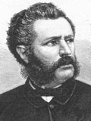
Ο Βράχος και το Κύμα
Αριστοτέλη Βαλαωρίτη
«Μέριασε βράχε να διαβώ» το κύμ’ ανδρειωμένο λέγει στην πέτρα του γιαλού θολό μελανιασμένο. «Μέριασε! Μες στα στήθη μου που ’σαν νεκρά και κρύα μαύρος βοριάς εφώλιασε και μαύρη τρικυμία. Αφρούς δεν έχω γι’ άρματα κούφια βοή γι’ αντάρα έχω ποτάμι αίματα μ’ εθέριεψε η κατάρα του κόσμου που βαρέθηκε του κόσμου που ’πε τώρα Βράχε θα πέσεις έφτασεν η φοβερή σου ώρα.

Slide 52
Ο Βράχος και το Κύμα
Αριστοτέλη Βαλαωρίτη
«Μέριασε, βράχε, να διαβώ» το κύμ’ ανδρειωμένο λέγει στην πέτρα του γιαλού, θολό, μελανιασμένο. «Μέριασε! Μες στα στήθη μου, που ’σαν νεκρά και κρύα, μαύρος βοριάς εφώλιασε και μαύρη τρικυμία. Αφρούς δεν έχω γι’ άρματα, κούφια βοή γι’ αντάρα, έχω ποτάμι αίματα, μ’ εθέριεψε η κατάρα του κόσμου που βαρέθηκε, του κόσμου που ’πε τώρα, βράχε, θα πέσεις, έφτασεν η φοβερή σου ώρα.

Slide 53
ΕΠΑΝΑΛΗΨΕΙΣ
Αποφεύγετε να επαναλαμβάνετε την ίδια πληροφορία.
ΡΗΜΑΤΑ
Κάνετε χρήση των σωστών ρημάτων.
Είδαμε τα αποτελέσματα του πειράματος.
Καλύτερα, μελετήσαμε ή εξετάσαμε.

Slide 54
ΒΙΒΛΙΟΓΡΑΦΙΚΕΣ ΠΑΡΑΠΟΜΠΕΣ
ΑΝΤΙΣΤΟΙΧΙΑ ΒΙΒΛΙΟΓΡΑΦΙΚΩΝ ΠΑΡΑΠΟΜΠΩΝ ΜΕ ΑΥΤΕΣ ΠΟΥ ΥΠΑΡΧΟΥΝ ΣΤΟ ΚΕΙΜΕΝΟ.
ΣΩΣΤΟΣ ΤΡΟΠΟΣ ΓΡΑΦΗΣ ΠΑΡΑΠΟΜΠΩΝ

Slide 55
ΚΑΛΟΣ
όμορφος, ωραίος
τίμιος, ειλικρινής, δίκαιος, ευγενής
αρμόδιος, κατάλληλος
το ουδέτερο ως ουσιαστικό, δηλ. το καλόν = η καλλονή, η ωραιότητα, το ηθικό κάλλος και η αρετή

Slide 56
ΣΥΧΝΑ ΕΚΦΡΑΣΤΙΚΑ ΛΑΘΗ
ΚΑΛΟΣ-ΚΑΚΟΣ
Η απόδοση της αντίδρασης ήταν κακή.
Το αντιδραστήριο Χ είναι καλό πυρηνόφιλο.
Η πρόσδεση του μορίου στον υποδοχέα ήταν καλή.
Το οξύ Α είναι καλό για να διεξαχθεί η αντίδραση Β.
ΑΠΟΔΟΤΙΚΟΣ, ΚΑΤΑΛΛΗΛΟΣ, ΙΣΧΥΡΟΣ, ΑΣΘΕΝΗΣ, ΜΙΚΡΗ, ΜΕΓΑΛΗ, ΜΕΤΡΙΑ ΚΛΠ ΕΙΝΑΙ ΚΑΤΑΛΗΛΟΤΕΡΕΣ ΛΕΞΕΙΣ.

Slide 57
ΒΛΕΠΩ -ΠΑΡΑΤΗΡΩ
Είδα ότι η αντίδραση δεν προχωρούσε.
Είδαμε σαν αποτέλεσμα την εμφάνιση του κίτρινου χρώματος.
Είδαμε ότι σχηματίστηκαν μικροί κρύσταλλοι του προϊόντος.
ΝΑ ΠΡΟΤΙΜΑΤΕ ΤΟ ΡΗΜΑ ΠΑΡΑΤΗΡΩ ΠΑΡΑ ΤΟ ΒΛΕΠΩ.

Slide 58
ΑΣΚΗΣΕΙΣ
Εντοπιστε τα λάθη στις παρακάτω προτάσεις.
1. Οι αντιδράσεις ήταν αξιοσημείωτα καθαρές.
Ενδεχομένως η χρήση του αναγωγικού αντιδραστηρίου να οδηγήσει σε μεγάλη χειροτέρευση των προϊόντων.
Η έρευνα πάνω στις καρβα-πυρανόζες άρχισε το 1943.

Slide 59
ΑΣΚΗΣΕΙΣ
Εντοπιστε τα λάθη στις παρακάτω προτάσεις.
1. Οι αντιδράσεις ήταν αξιοσημείωτα καθαρές.παρήγαγαν καθαρά προϊόντα.
Ενδεχομένως η χρήση του αναγωγικού αντιδραστηρίου να οδηγήσει σε μεγάλη χειροτέρευση πολύ μικρότερη απόδοση των προϊόντων.
Η έρευνα πάνω στις καρβα-πυρανόζες άρχισε το 1943.

Slide 60
ΑΣΚΗΣΕΙΣ
Εντοπιστε τα λάθη στις παρακάτω προτάσεις.
Το αντιδραστήριο Grignard έπαιξε ρόλο στη διεκπεραίωση της αντίδρασης.
Τα βιοχημικά μονοπάτια της αντίδρασης είναι τα εξής.
Υπάρχουν τα ηλεκτρονιακά φτωχά και πλούσια αντιδραστήρια.
Η αναγωγή του cis πεντένιο θα παράξει κορεσμένη ένωση.
Το φάρμακο ΑΖΤ χορηγείται ενάντια στον HIV.

Slide 61
ΑΣΚΗΣΕΙΣ
Εντοπιστε τα λάθη στις παρακάτω προτάσεις.
Το αντιδραστήριο Grignard έπαιξε διαδραμάτισε ρόλο στη διεκπεραίωση της αντίδρασης.
Υπάρχουν τα ηλεκτρονιακά φτωχά και πλούσια ελλειματικά και πλεονάζοντα αντιδραστήρια.
Η αναγωγή του cis πεντένιο θα παράξει παραγάγει κορεσμένη ένωση.
Το φάρμακο ΑΖΤ χορηγείται ενάντια στον κατά του HIV.

Slide 62
Επιλέξτε το ορθό
Διήθιση ή διήθηση
Παρ’ όλα αυτά ή παρόλα αυτά
Εργάσθηκε σαν ερευνητής εργάσθηκε ως ερευνητής
Εισιτήριο εισητήριο
Συνονθύλευμα ή συνοθύλευμα
Ενέσκηψε του ερευνητικού προβλήματος ή έσκυψε στο ερευνητικό πρόβλημα

Slide 63
Επιλέξτε το ορθό
Διήθιση ή διήθηση
Παρ’ όλα αυτά ή παρόλα αυτά
Εργάσθηκε σαν ερευνητής εργάσθηκε ως ερευνητής
Εισιτήριο εισητήριο
Συνονθύλευμα ή συνοθύλευμα
Ενέσκηψε του ερευνητικού προβλήματος ή έσκυψε στο ερευνητικό πρόβλημα

Slide 64
Επιλέξτε το ορθό
Παρεισφρέω ή παρεισφρύω
Παρεπιπτόντως ή παρεμπιπτόντως
Δια του λόγου το αληθές ή δια του λόγου το ασφαλές
Εκ των ουκ άνευ ή εκ των ων ουκ άνευ
Ασκός του Αιόλου ή ασκοί του Αιόλου
Πλησίασε κοντά στη φλόγα ή πλησίασε στη φλόγα

Slide 65
Επιλέξτε το ορθό
Παρεισφρέω ή παρεισφρύω
Παρεπιπτόντως ή παρεμπιπτόντως
Δια του λόγου το αληθές ή δια του λόγου το ασφαλές
Εκ των ουκ άνευ ή εκ των ων ουκ άνευ
Ασκός του Αιόλου ή ασκοί του Αιόλου
Πλησίασε κοντά στη φλόγα ή πλησίασε στη φλόγα

Slide 66
Επιλέξτε το ορθό
Ανεξαρτήτως ηλικίας ανεξαρτήτου ηλικίας
Ζωντανή μετάδοση ή απευθείας μετάδοση
Δυνάμει αναστολέας της φωσφολιπάσης ή εν δυνάμει αναστολέας της φωσφολιπάσης
Το λογισμικό χρησιμοποίησε τον αλγόριθμο ή χρησιμοποιήθηκε ο αλγόριθμος του λογισμικού
Υπάρχει πλήρης άγνοια στο γνωστικό αυτό αντικείμενο ή υπάρχει πλήρη άγνοια στο γνωστικό αυτό αντικείμενο
Κομμάτι της της διδακτορικής διατριβής ή τμήμα της διδακτορικής διατριβής

Slide 67
Επιλέξτε το ορθό
Ανεξαρτήτως ηλικίας ανεξαρτήτου ηλικίας
Ζωντανή μετάδοση ή απευθείας μετάδοση
Δυνάμει αναστολέας της φωσφολιπάσης ή εν δυνάμει αναστολέας της φωσφολιπάσης
Το λογισμικό χρησιμοποίησε τον αλγόριθμο ή χρησιμοποιήθηκε ο αλγόριθμος του λογισμικού
Υπάρχει πλήρης άγνοια στο γνωστικό αυτό αντικείμενο ή υπάρχει πλήρη άγνοια στο γνωστικό αυτό αντικείμενο
Κομμάτι της της διδακτορικής διατριβής ή τμήμα της διδακτορικής διατριβής

Slide 68
Επιλέξτε το ορθό
Πόσο πολλοί ή πόσοι πολλοί
Χειρούργος ή χειρουργός
Το κακόηθες ή το κακοήθες
Πριν από το τέλος ή πριν το τέλος
Έγινε συζήτηση μετά τη διάλεξη του ερευνητή ή ακολούθησε συζήτηση μετά τη διάλεξη του ερευνητή
Πληροί τις προυποθέσεις ή πληρεί τις προυποθέσεις
Μ’ εσας ή με σας
Κάθε ένας ή καθένας

Slide 69
Επιλέξτε το ορθό
Πόσο πολλοί ή πόσοι πολλοί
Χειρούργος ή χειρουργός
Το κακόηθες ή το κακοήθες
Πριν από το τέλος ή πριν το τέλος
Έγινε συζήτηση μετά τη διάλεξη του ερευνητή ή ακολούθησε συζήτηση μετά τη διάλεξη του ερευνητή
Πληροί τις προυποθέσεις ή πληρεί τις προυποθέσεις
Μ’ εσας ή με σας
Κάθε ένας ή καθένας

Slide 70
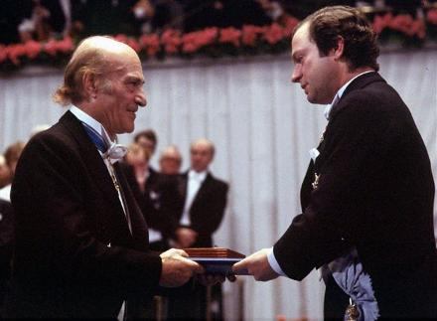
ΟΔΥΣΣΕΑΣ ΕΛΥΤΗΣ
Επειδή ο Ελληνισμός έζησε πάντοτε κοντά στον κίνδυνο.
Επειδή ό,τι κινδυνεύει, ζητάς να το διασώσεις
Επειδή νοιώθουμε μόνοι
Επειδή ως πολιτιστική μονάδα δεν έχουμε συγγενείς

Slide 71
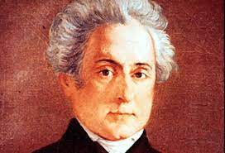
ΔΙΟΝΥΣΙΟΣ ΣΟΛΩΜΟΣ
Πέλαγο Μέγα Πολεμά
Βαρεί το καλυβάκι
Ελεύθεροι Πολιορκημένοι

Slide 72
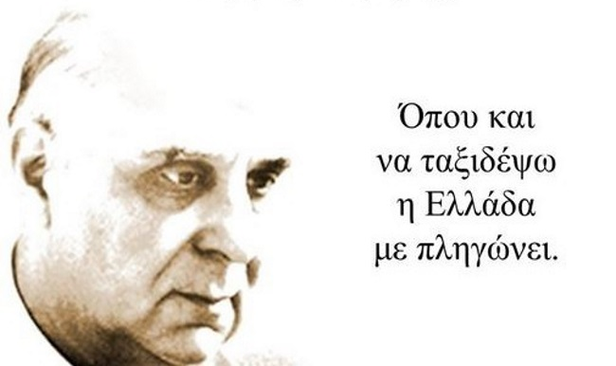
ΓΕΩΡΓΙΟΣ ΣΕΦΕΡΗΣ
Η γλώσσα (γης) δεν έχει κρικέλια
για να την πάρουν στον ώμο
και να φύγουν
Κι’ ούτε μπορούν να γλυκάνουν το πέλαγο
με νερό μισό δράμι

Slide 73
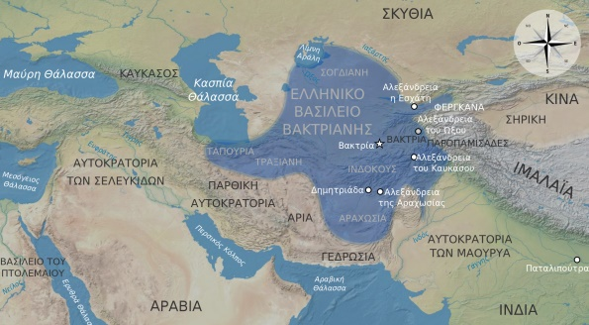
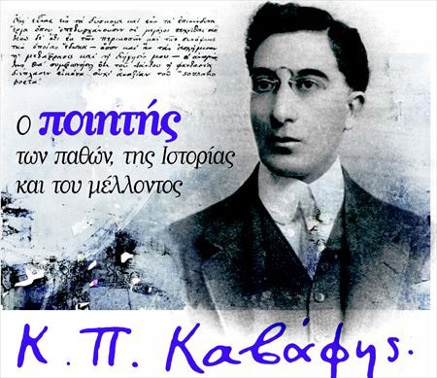
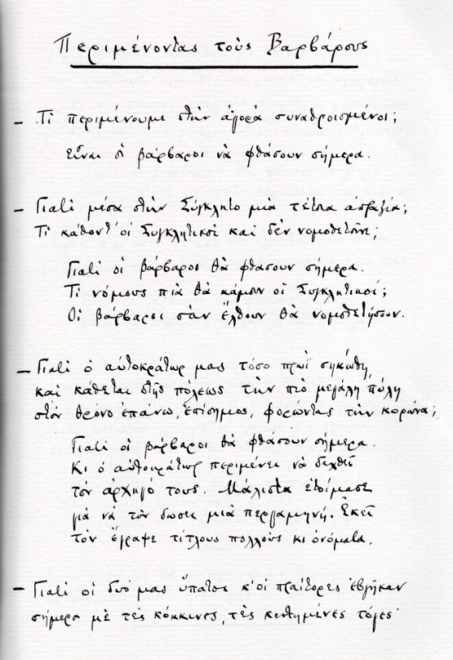
ΚΩΝΣΤΑΝΤΙΝΟΣ ΚΑΒΑΦΗΣ
Ως τη Βακτριανή, την πήγαμε ως τις Ινδίες

Slide 74
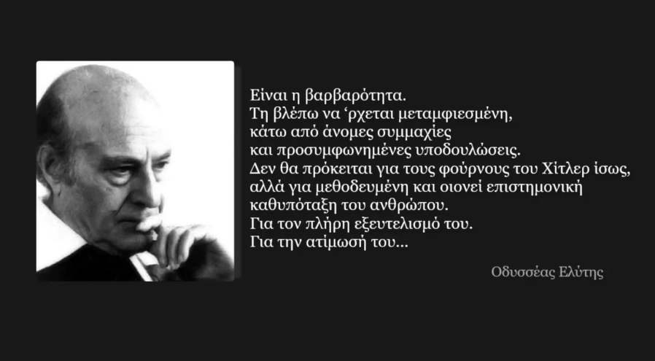
ΕΛΛΗΝΙΚΗ ΓΛΩΣΣΑ
ΜΕ ΤΙΣ ΧΙΛΙΕΣ ΠΑΡΑΛΛΑΓΕΣ ΚΑΙ ΜΟΡΦΕΣ
ΤΑ ΠΟΛΛΑΠΛΑ ΣΤΡΩΜΑΤΑ ΤΗΣ ΠΑΡΑΔΟΣΗΣ
ΤΟ ΠΑΝΤΟΔΥΝΑΜΟ ΟΠΛΟ
ΑΥΤΗ ΠΟΥ ΔΙΑΣΩΖΕΙ ΜΙΑ ΑΡΚΑΔΙΚΗ ΚΑΙ ΟΡΜΗΤΙΚΗ ΓΝΗΣΙΟΤΗΤΑ
ΑΥΤΗ ΠΟΥ ΔΙΑΤΗΡΕΙ ΤΗΝ ΑΡΧΕΓΟΝΗ ΛΑΜΨΗ

Slide 75

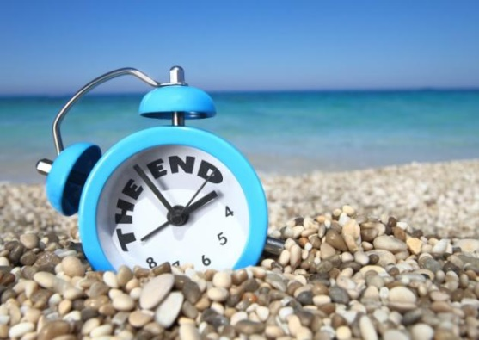
ΚΑΛΟ ΚΑΛΟΚΑΙΡΙ
ΤΕΛΟΣ ΚΑΙ ΤΩ ΘΕΩ ΔΟΞΑ

